Slide 1
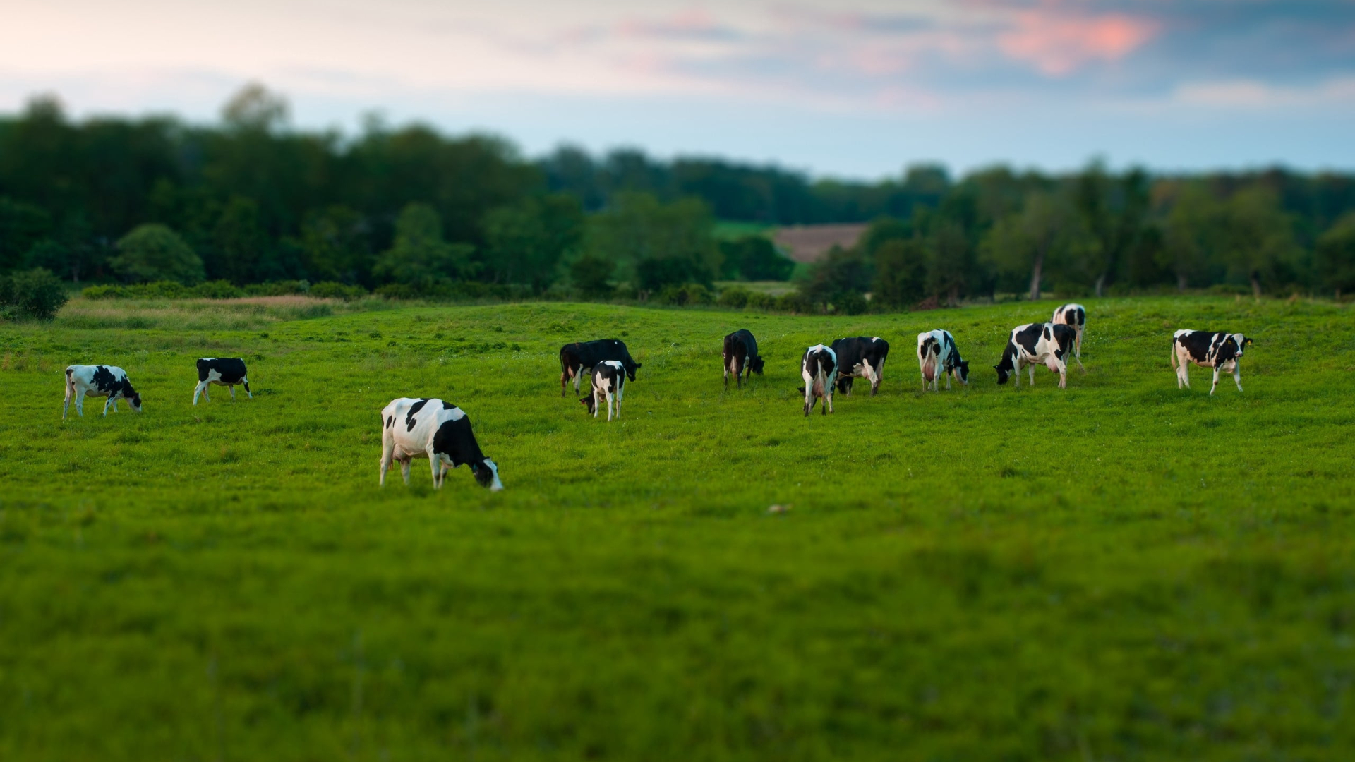

Agrochip.
2024

Slide 2
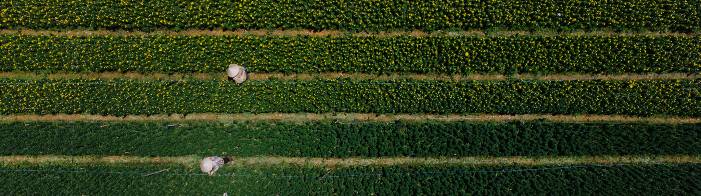

INTRODUCTION
Entreprise
AgroChip réinvente la manière dont nous comprenons et gérons nos élevages, ouvrant la voie à une nouvelle ère de l'agriculture connectée.

Slide 3
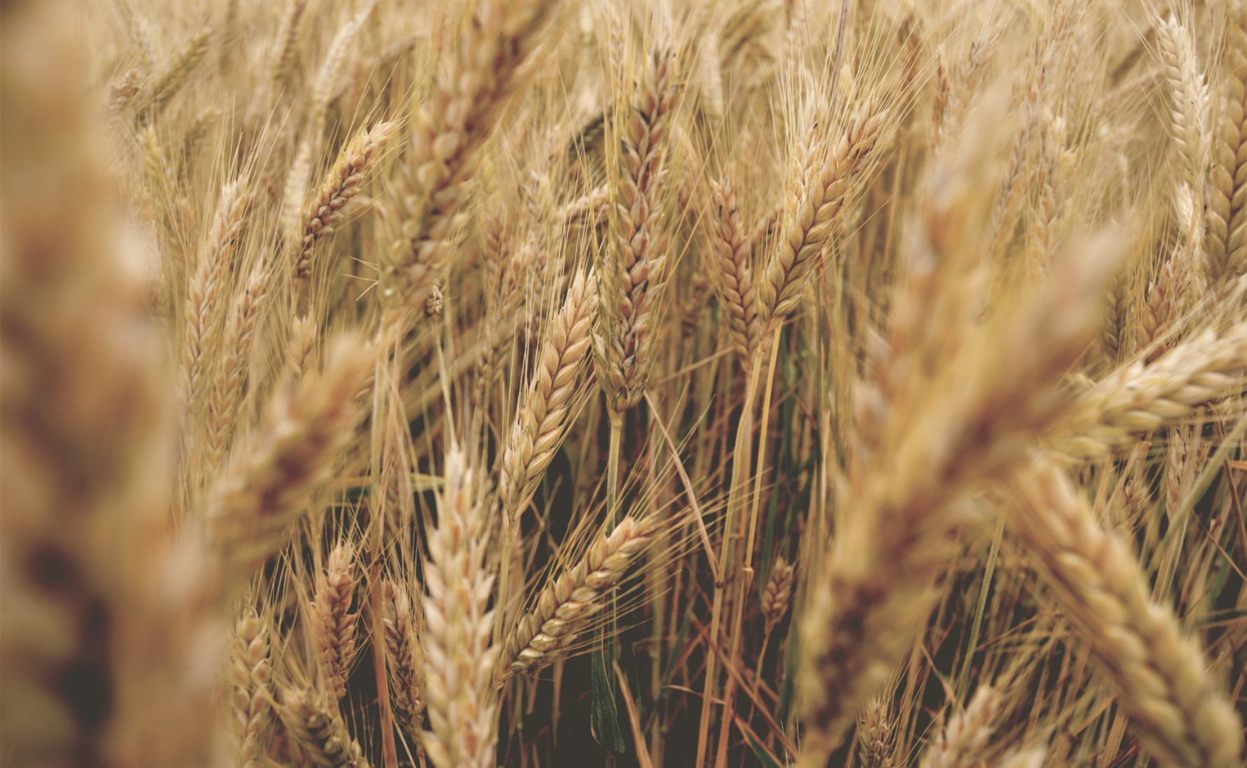

AgroChip :
L’entreprise

Slide 4
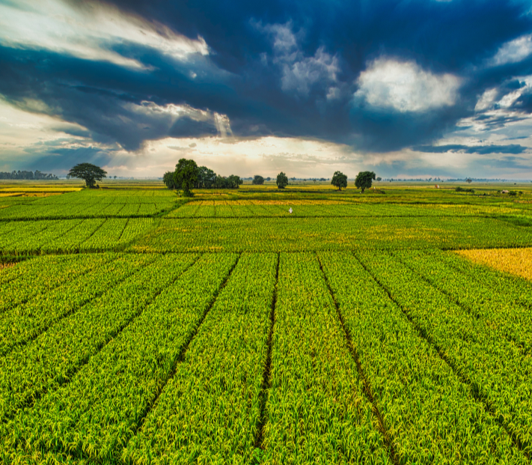

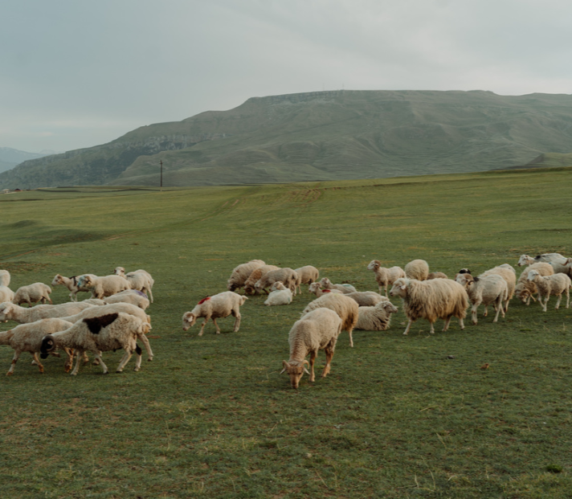
Contenu
Problématique
La puce
Nos Pratiques

Slide 5
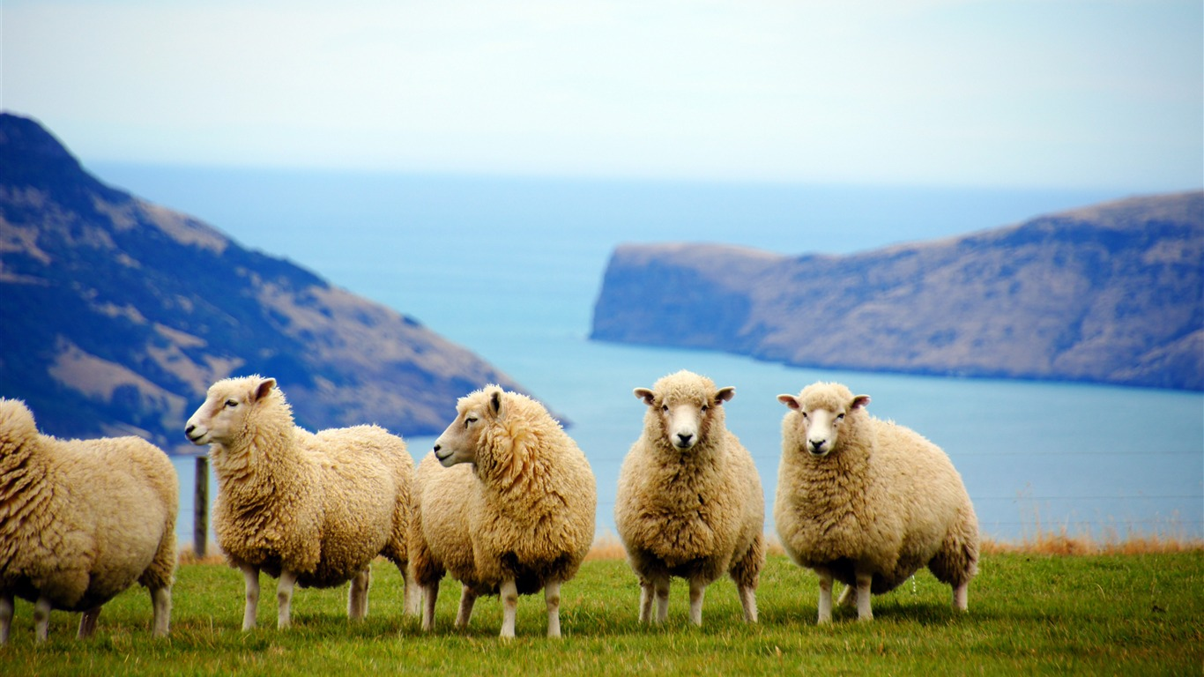
1.
Problématique
- Contexte
- Innovation

Slide 6
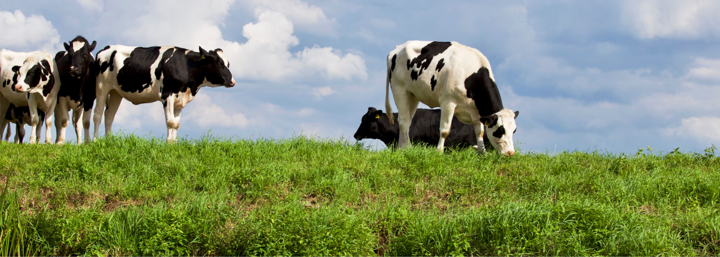
2.
L’innovation
Arrivée de la puce AgroChip
ANNEE: 2024

Slide 7
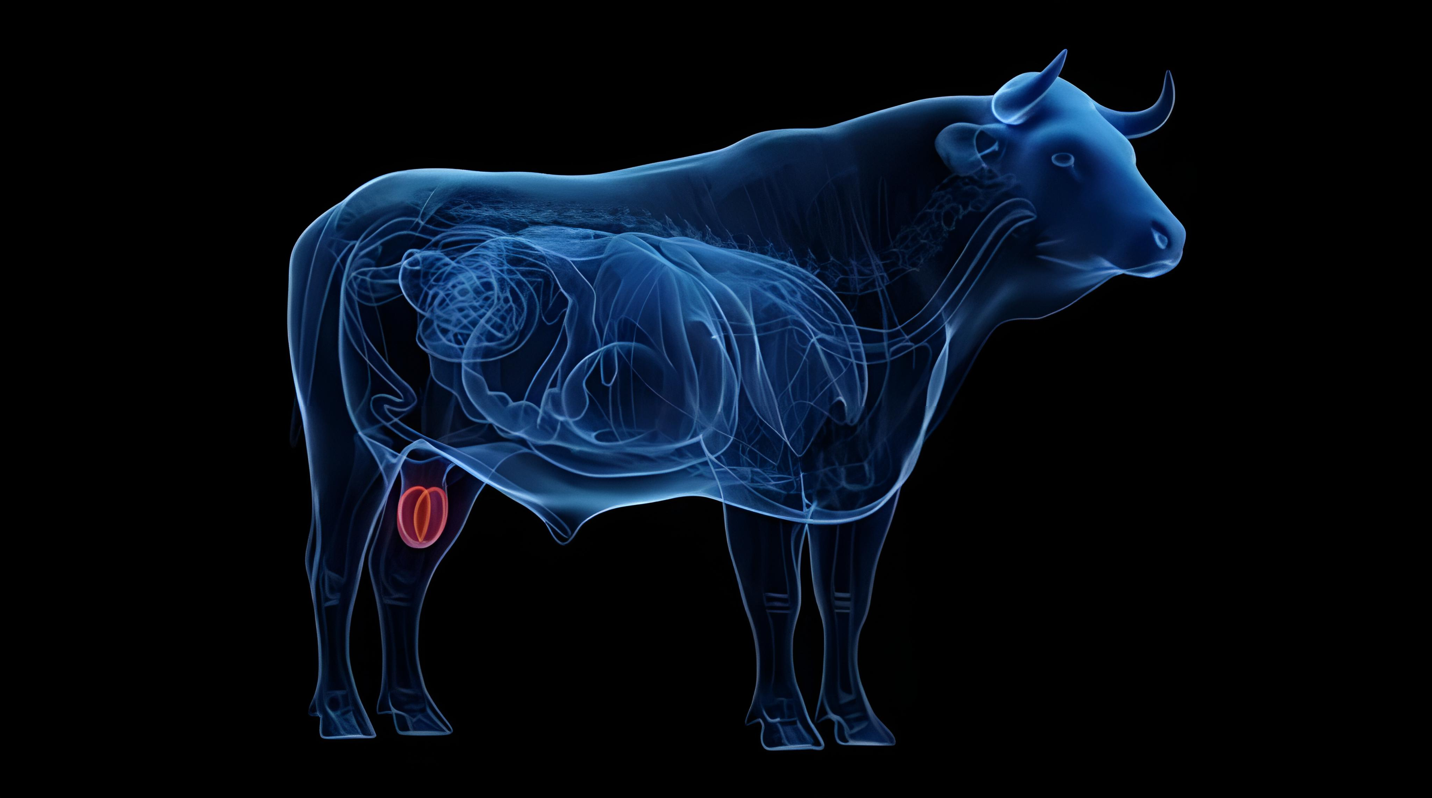
Batterie :durée de vie à minima de 5 ans
Confort
2.
Capteurs miniaturisés
Données

Slide 8
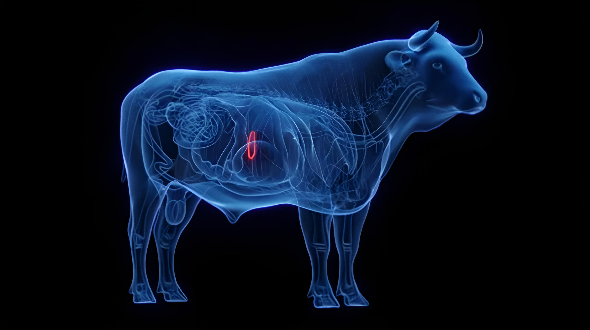
Batterie :durée de vie à minima de 5 ans
Confort
2.
Capteurs miniaturisés
Données

Slide 9
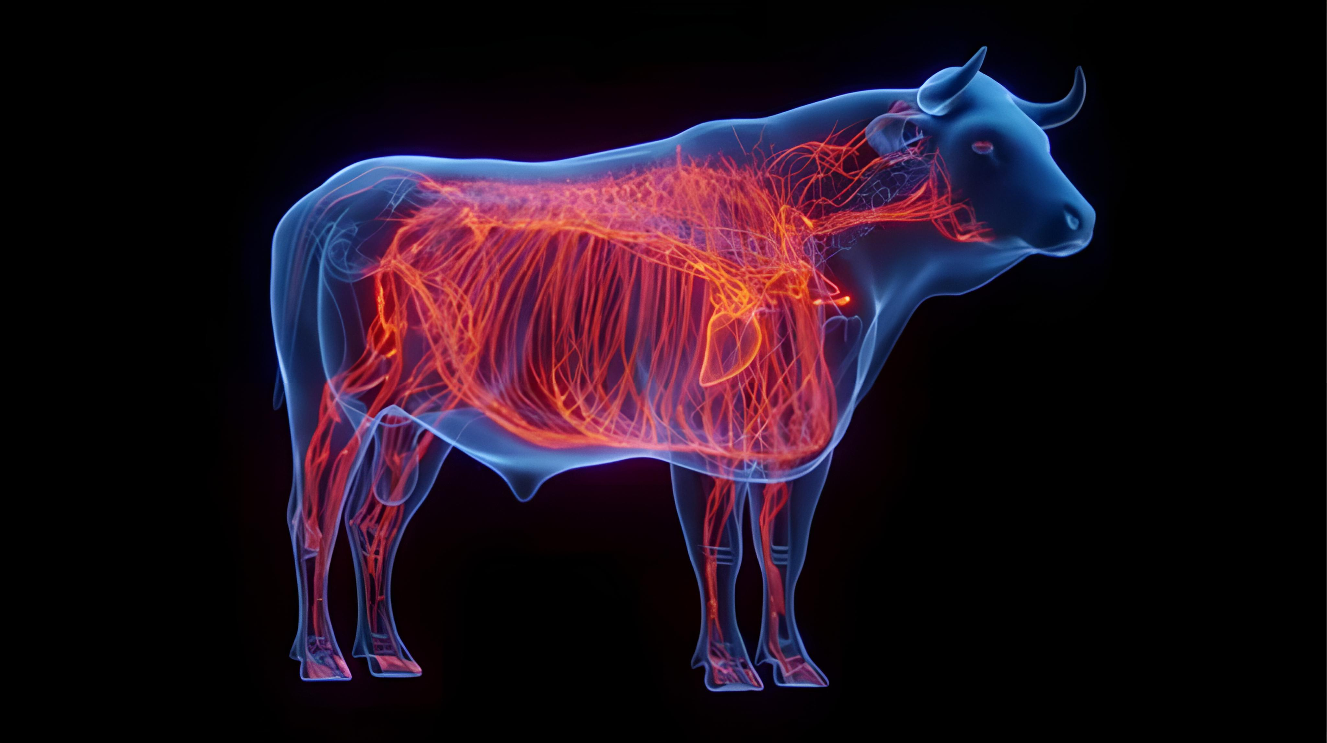
Batterie :durée de vie à minima de 5 ans
Confort
2.
Capteurs miniaturisés
Données

Slide 10
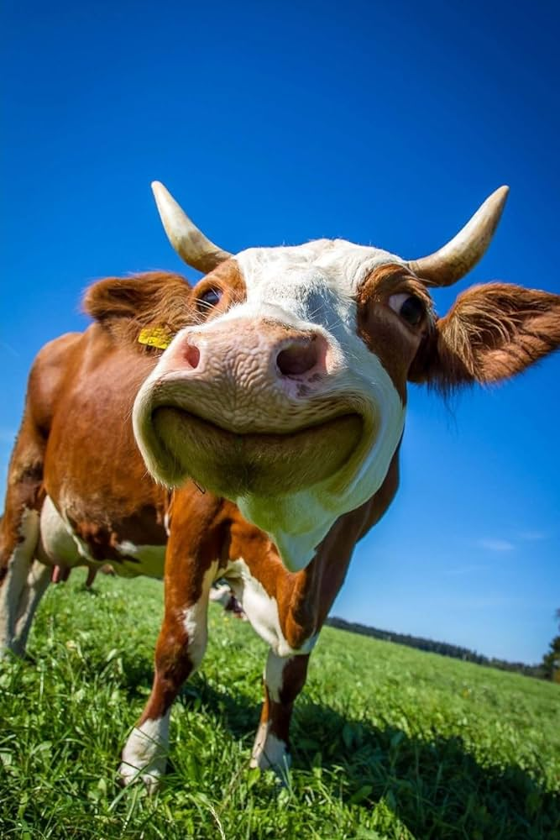
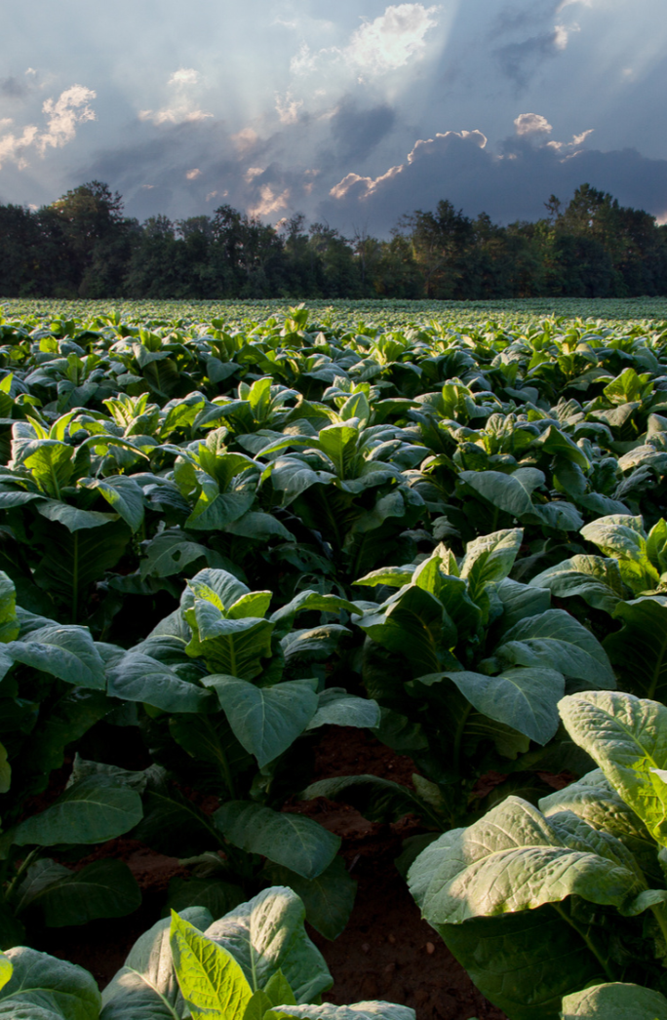
Ce que nous proposons
Respect de
l’animal
Taille minimale, matériaux spécifiques.
Pratique durable
Conformes aux normes.
Pour les éleveurs
Gestion des données.

Slide 11
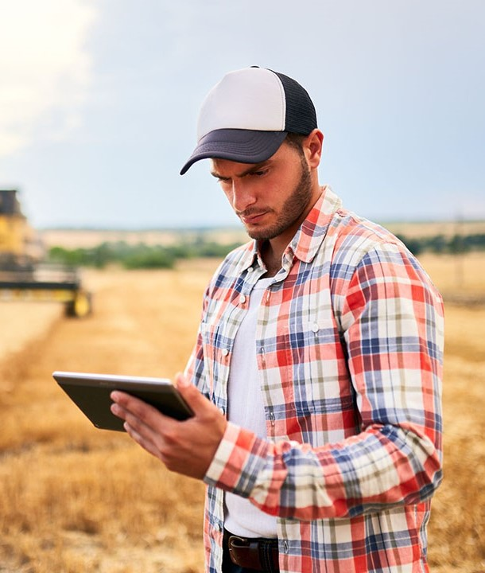
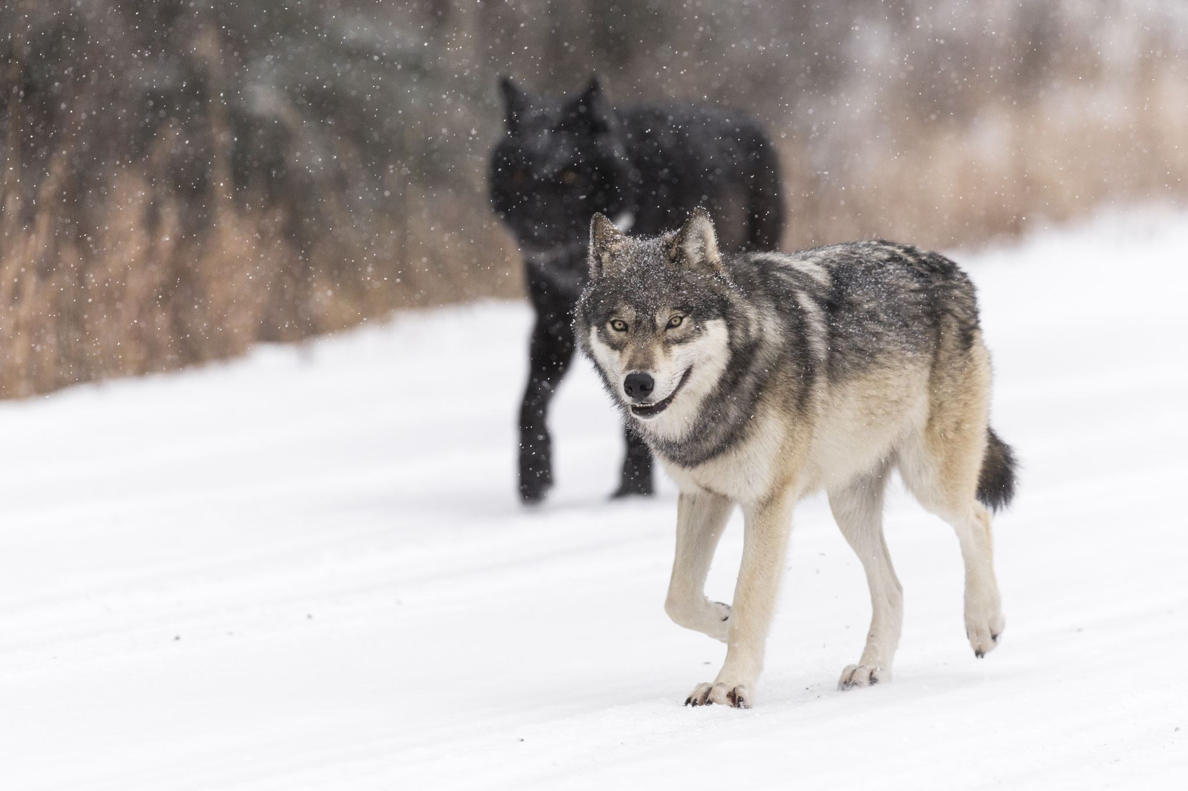
Données live
Pour les éleveurs
Détection de problèmes.
Rester connecté
Voir la position des animaux en temps réel.
Gain de rendement
Alerte en cas de problème.

Slide 12
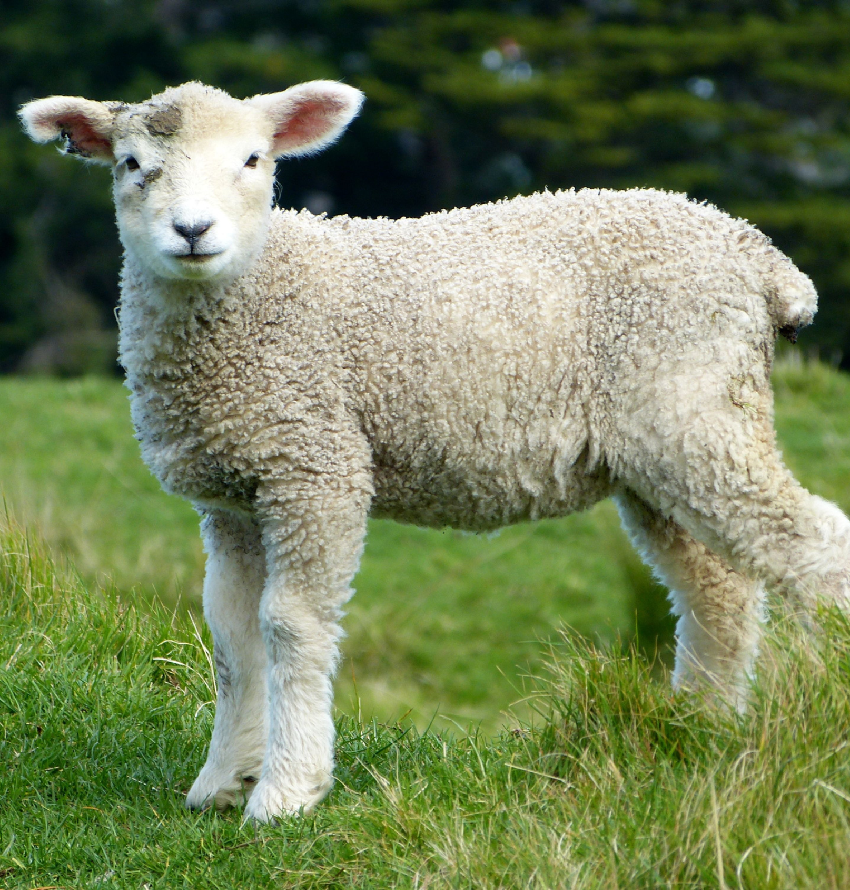
Nos Services
Connaître l’état de santé de ces animaux.
Stocker ces données pour les réutiliser.
Être alerté au moindre problème.

Slide 13
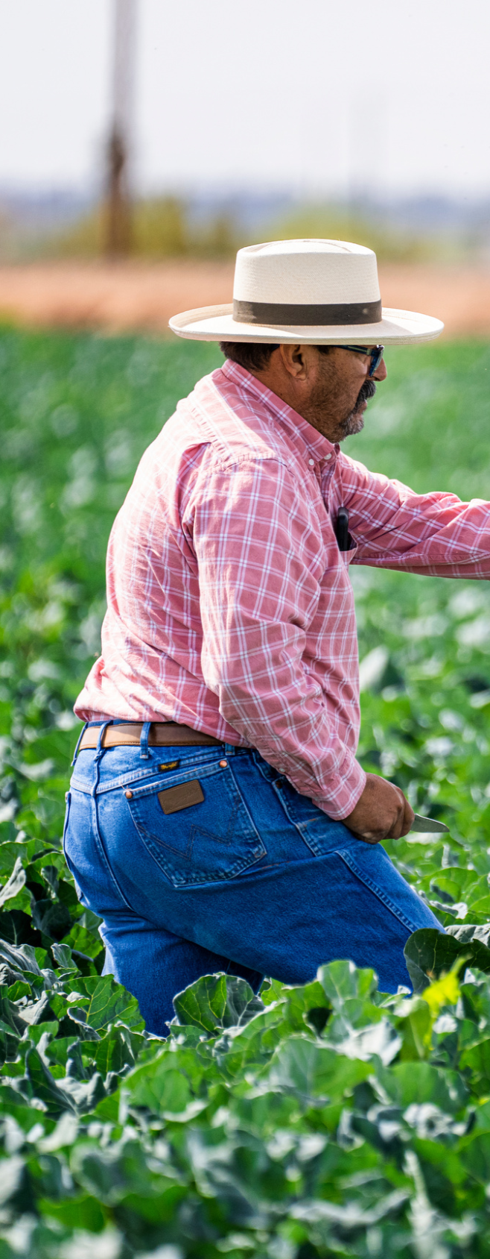
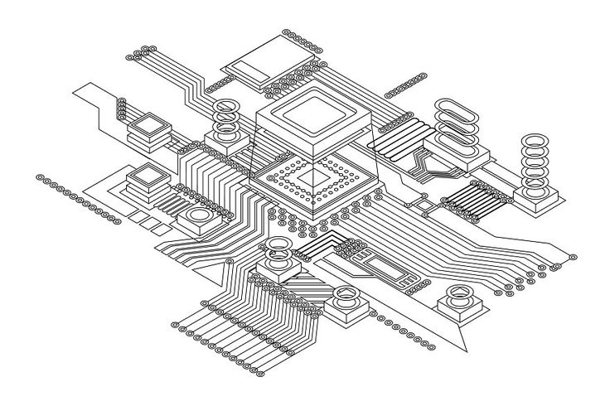
3.
Nos pratiques
Chez AgroChip, nous plaçons l'excellence, la durabilité environnementale et le bien-être animal au cœur de nos actions.

Slide 14
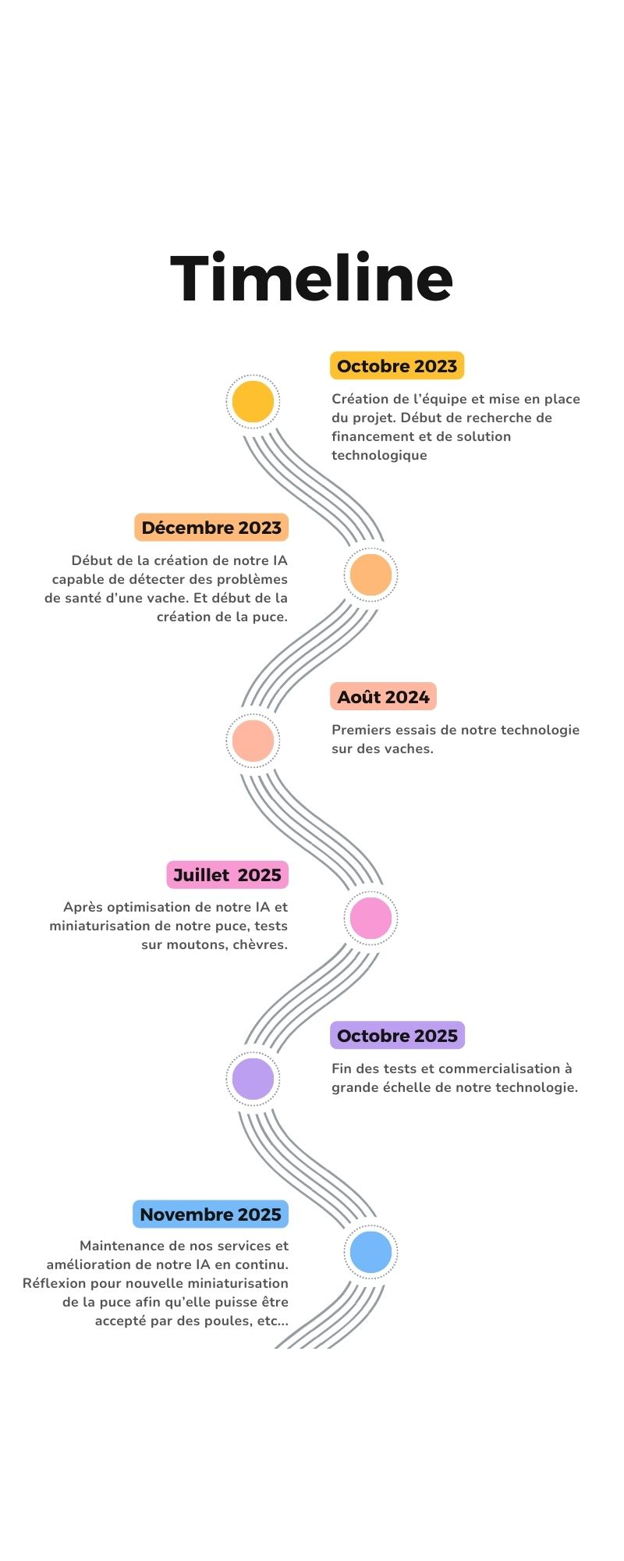
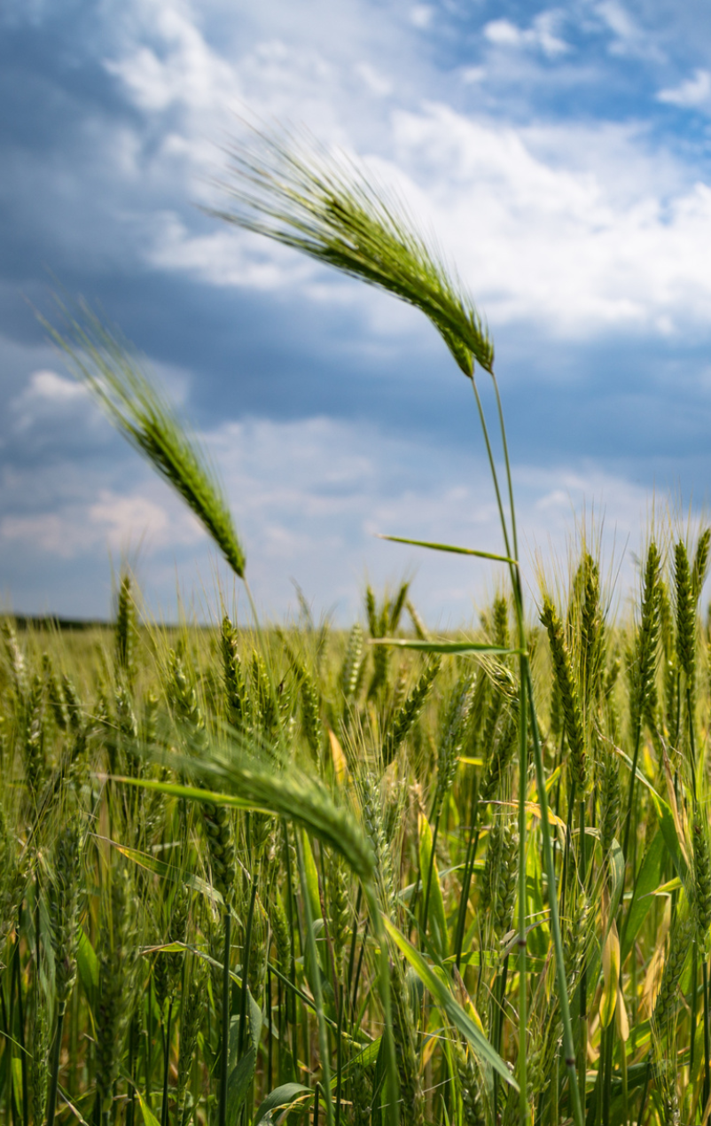
3.

Slide 15






3.
Membres
Bassemayousse
De Felice
Brandon
Rabarison
Lieske
Gantsui

Slide 16
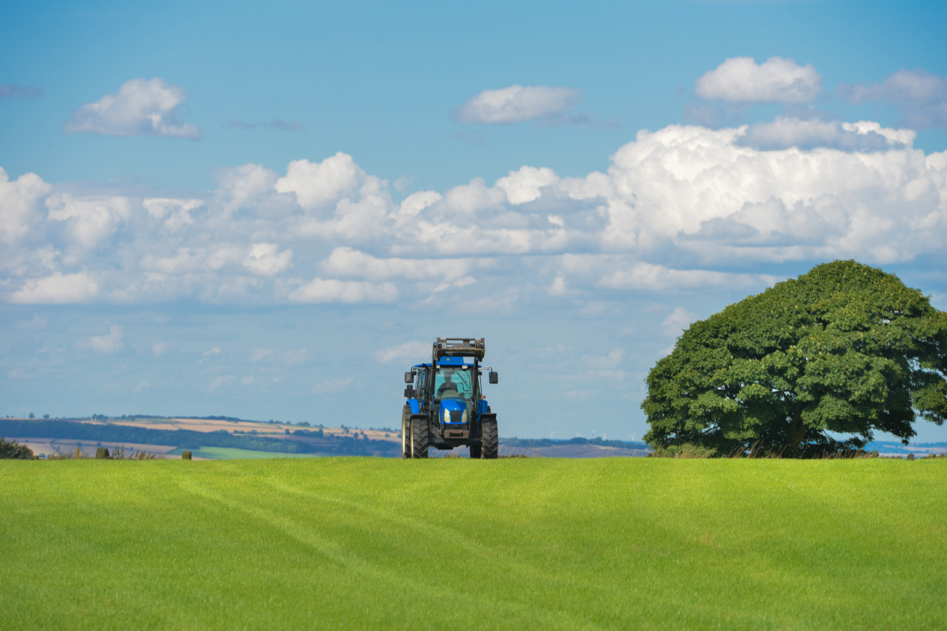
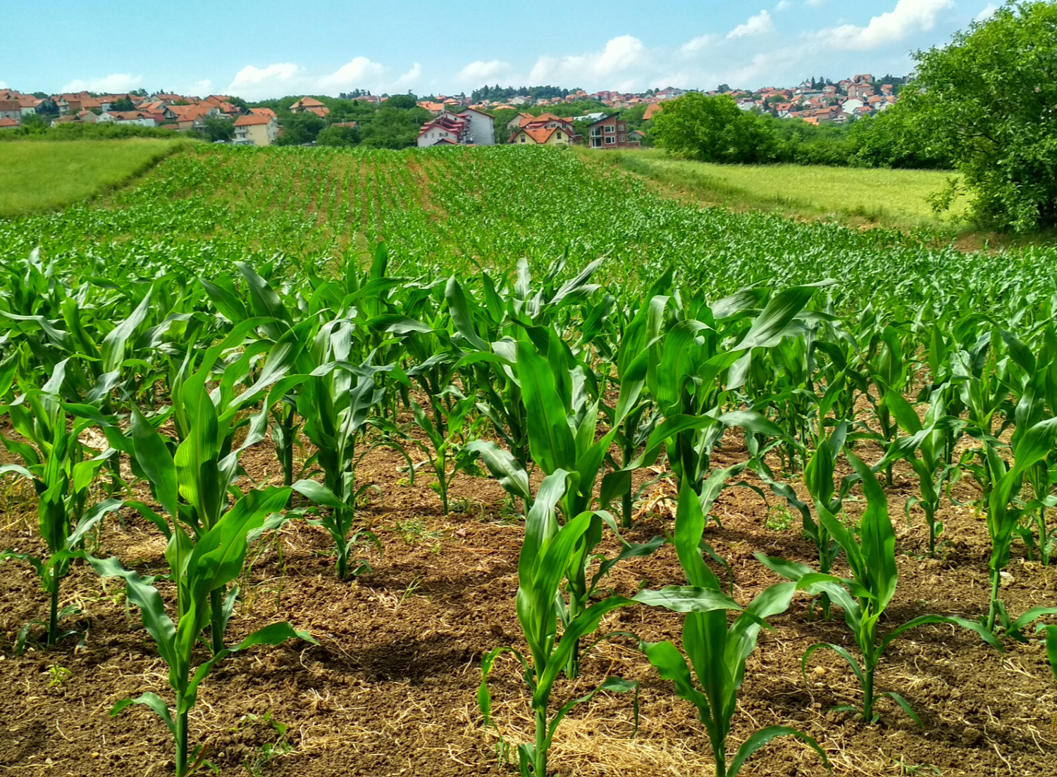
Conclusion

Slide 17
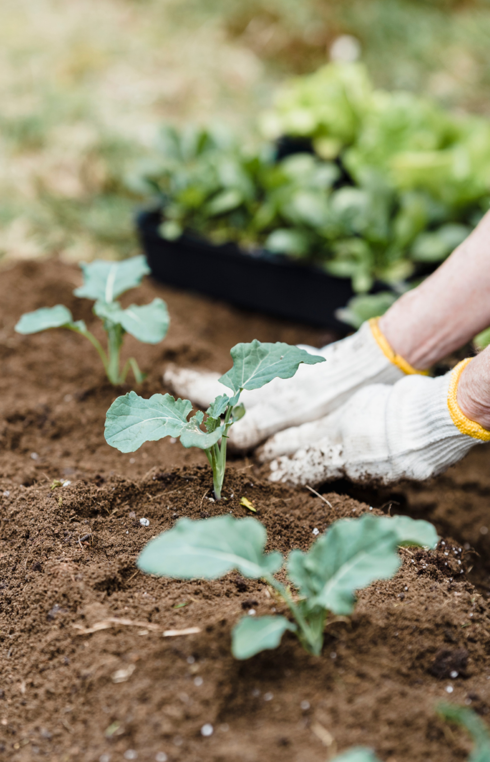

Contact
Phone
Email
123-456-7890
contact@agrochip.com
Address
Website
667 Grove Street, France
gwenunu.github.io

Slide 18
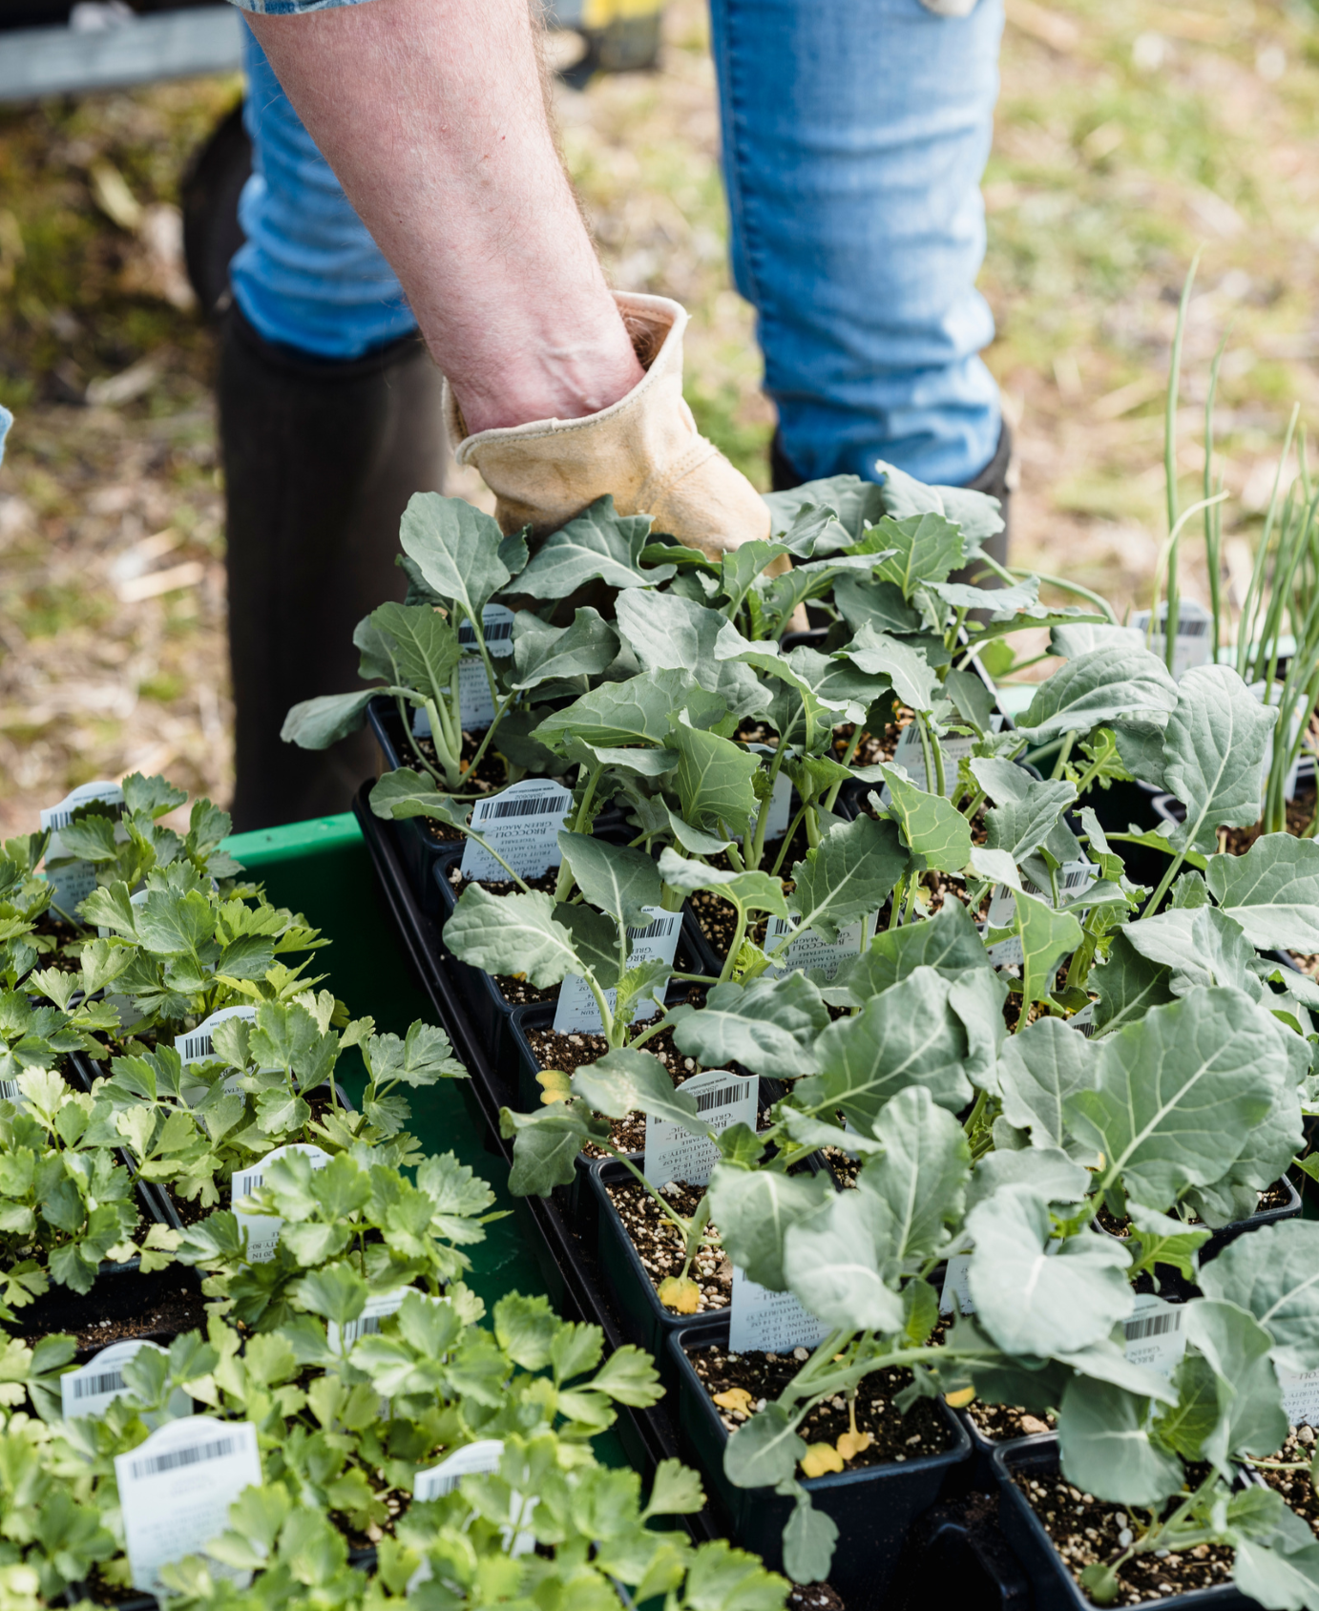
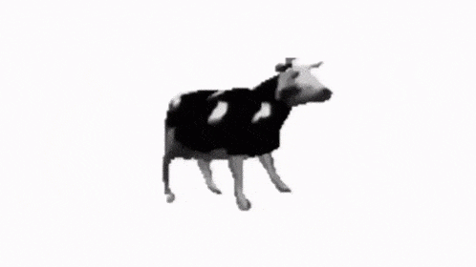
Engageons nous
Merci de votre attention!

